Slide 1


Název školy: | Základní škola, Hradec Králové Milady Horákové 258
Autor: | Mgr. Lukáš Dubrovský
Název: | VY_32_INOVACE_05_15B_Ryby našich vod
Téma: | Přírodopis pro 7. ročník
Registrační číslo projektu: | CZ.1.07/1.4 .00/21.2575
Název projektu: | EU peníze školám

Slide 2
Anotace
Materiál je určen k seznámení s nejčastějšími druhy ryb našich vod.
Očekávaný výstup:
Žák dokáže poznat a podle základních znaků rozlišit nejčastější druhy ryb našich vod.
Datum tvorby: 5. 11. 2012
Ověřeno ve výuce: 6. 11. 2012

Slide 3
Ryby našich vod

Slide 4
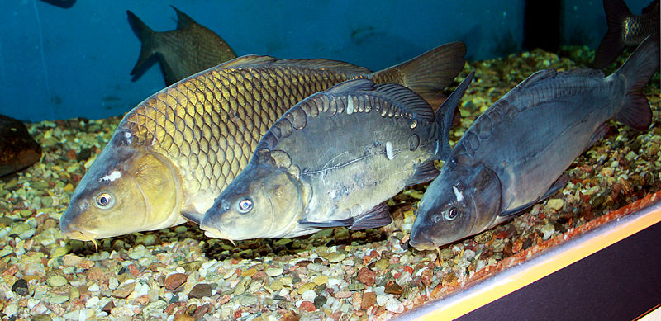
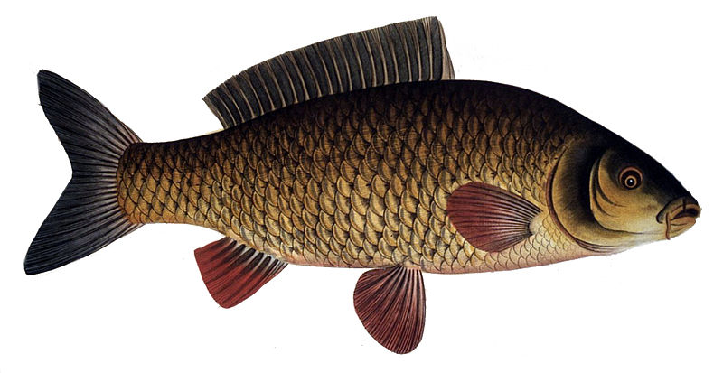
Obr. 1
kapr obecný
Obr. 2

Slide 5
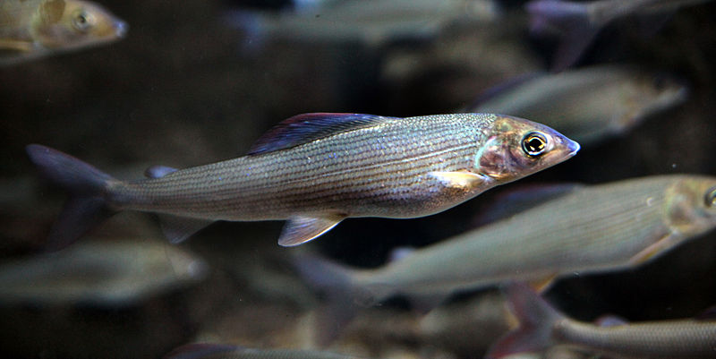
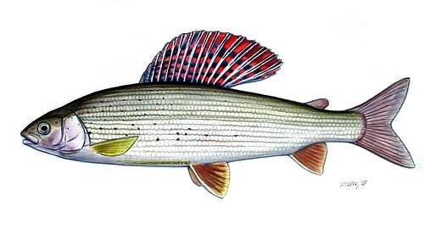
Obr. 3
lipan podhorní
Obr. 4

Slide 6
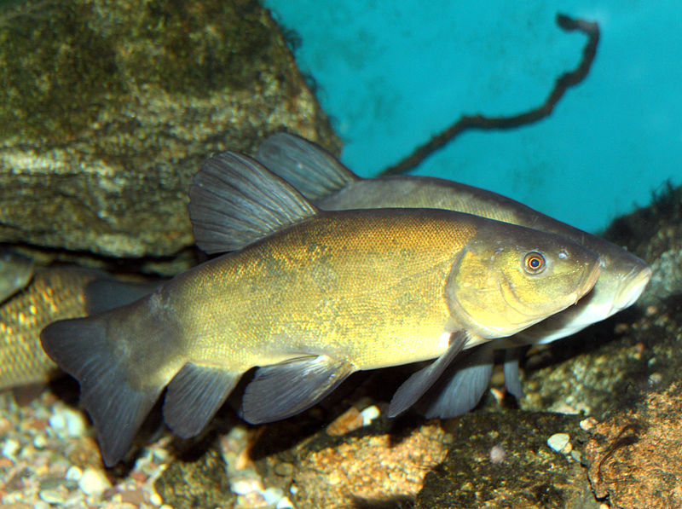
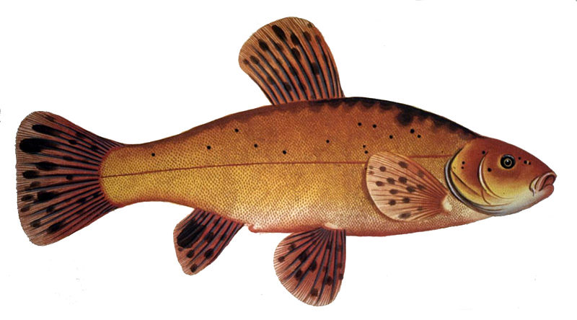
Obr. 6
lín obecný
Obr. 5

Slide 7
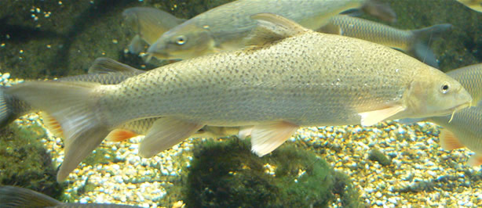
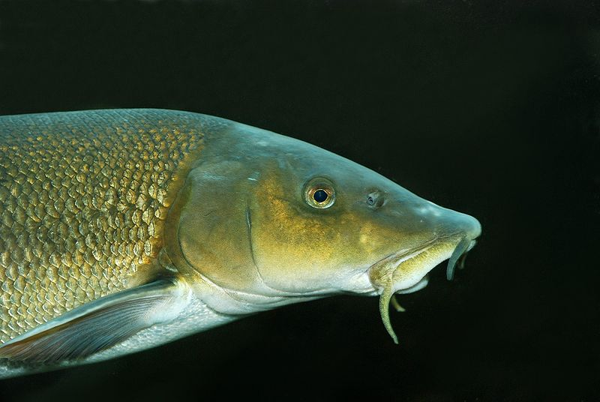
Obr. 7
parma obecná
Obr. 8

Slide 8
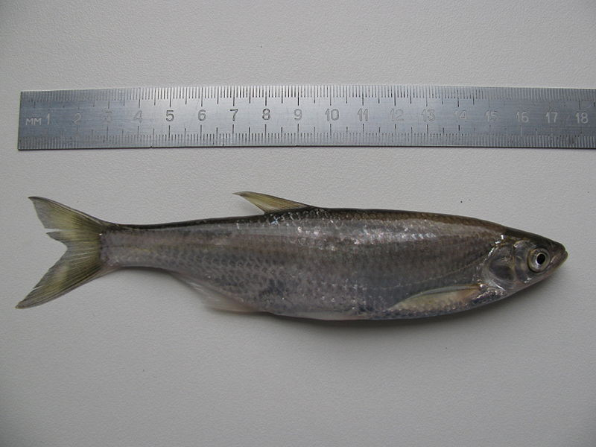
ouklej obecná
Obr. 9

Slide 9
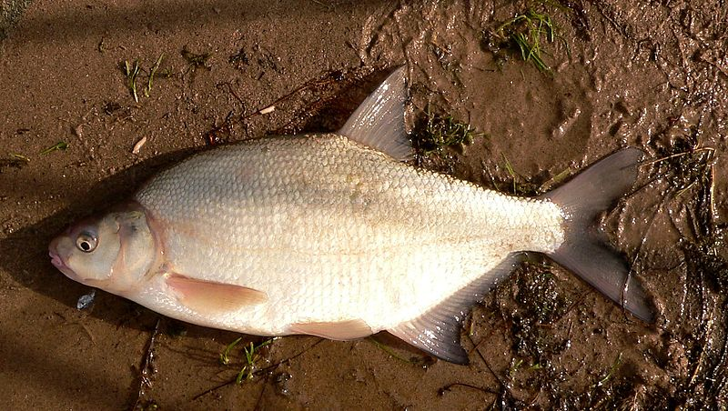
Obr. 10
cejn velký

Slide 10
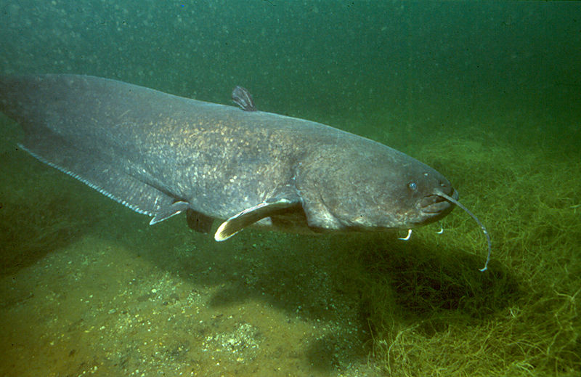
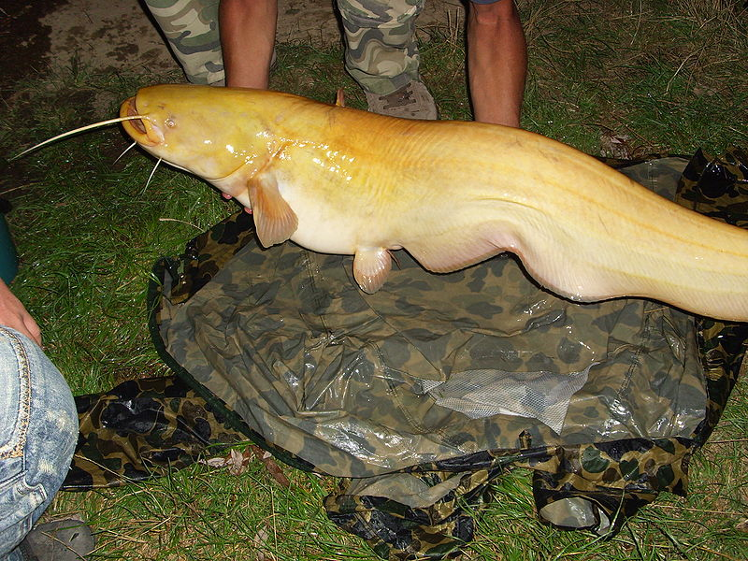
Obr. 11
sumec velký
Obr. 12

Slide 11
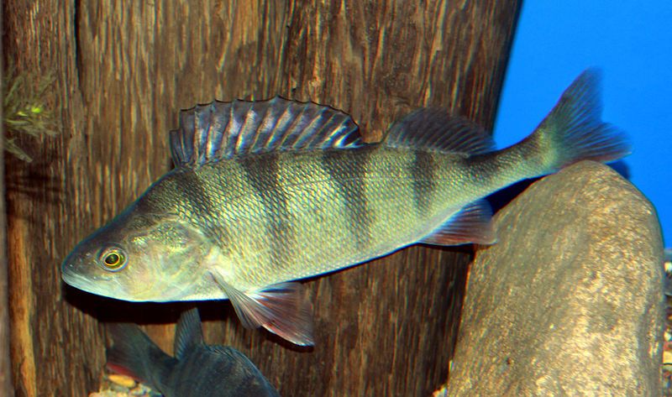
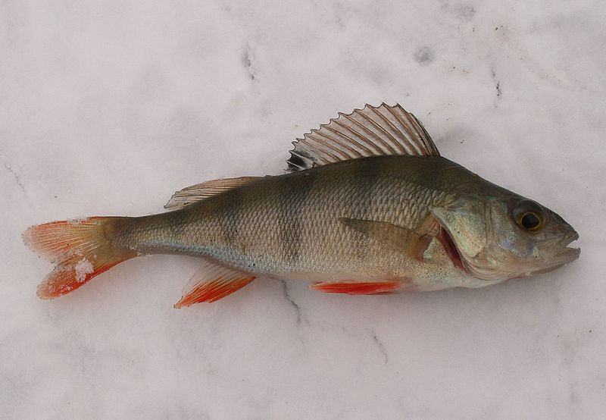
Obr. 13
okoun říční
Obr. 14

Slide 12
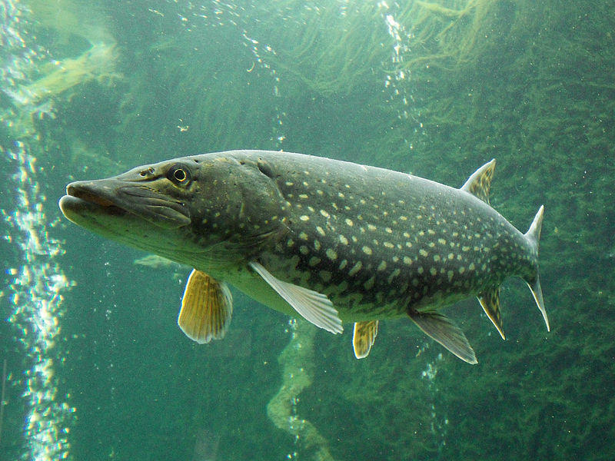
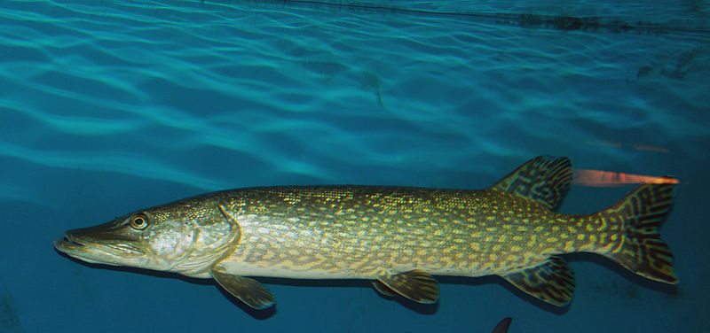
Obr. 16
štika obecná
Obr. 15

Slide 13
Opakování – poznej rybu
okoun říční
Obr. 14

Slide 14
Obr. 6
lín obecný

Slide 15
parma obecná
Obr. 8

Slide 16
Obr. 4
lipan podhorní

Slide 17
Obr. 10
cejn velký

Slide 18
Zdroj obrázků:
Obr. 1: AUTOR NEUVEDEN. Wikipedia.org [online]. [cit. 5.11.2012]. Dostupný na WWW: http://commons.wikimedia.org/wiki/File:Caprinus_carpio_Prague_Vltava_1.jpg?uselang=cs
Obr. 2: AUTOR NEUVEDEN. Wikipedia.org [online]. [cit. 5.11.2012]. Dostupný na WWW: http://commons.wikimedia.org/wiki/File:Cyprinus_carpio3.jpg?uselang=cs
Obr. 3: AUTOR NEUVEDEN. Wikipedia.org [online]. [cit. 5.11.2012]. Dostupný na WWW: http://commons.wikimedia.org/wiki/File:Thymallus_thymallus_acqMilano.jpg?uselang=cs
Obr. 4: MÁRTON, Zsoldos. Wikipedia.org [online]. [cit. 5.11.2012]. Dostupný na WWW: http://commons.wikimedia.org/wiki/File:Thymallus_thymallus_P%C3%A9nzes_p%C3%A9r.jpg?uselang=cs
Obr. 5:AUTOR NEUVEDEN. Wikipedia.org [online]. [cit. 5.11.2012]. Dostupný na WWW: http://cs.wikipedia.org/wiki/Soubor:Tinca_tinca_Prague_Vltava_3.jpg
Obr. 6:AUTOR NEUVEDEN. Wikipedia.org [online]. [cit. 5.11.2012]. Dostupný na WWW: http://commons.wikimedia.org/wiki/File:Tinca_tinca1.jpg?uselang=cs
Obr. 7: PHILLIPS, Neil. Wikipedia.org [online]. [cit. 5.11.2012]. Dostupný na WWW: http://commons.wikimedia.org/wiki/File:Barbel.jpg?uselang=cs
Obr. 8: SAN MARTIN, Gilles. Wikipedia.org [online]. [cit. 5.11.2012]. Dostupný na WWW: http://commons.wikimedia.org/wiki/File:Barbus_barbus2.jpg?uselang=cs
Obr. 9: AUTOR NEUVEDEN. Wikipedia.org [online]. [cit. 5.11.2012]. Dostupný na WWW: http://commons.wikimedia.org/wiki/File:Alburnus.jpg?uselang=cs
Obr. 10: SPAANS, Piet. Wikipedia.org [online]. [cit. 5.11.2012]. Dostupný na WWW: http://commons.wikimedia.org/wiki/File:AbramisBramaCarpBream.JPG?uselang=cs
Obr. 11: FLORIAN, Dieter. Wikipedia.org [online]. [cit. 5.11.2012]. Dostupný na WWW: http://commons.wikimedia.org/wiki/File:Silurus_glanis_02.jpg?uselang=cs
Obr. 12: AUTOR NEUVEDEN. Wikipedia.org [online]. [cit. 5.11.2012]. Dostupný na WWW: http://commons.wikimedia.org/wiki/File:Silurus_glanis_white2.JPG?uselang=cs
Obr. 13: AUTOR NEUVEDEN. Wikipedia.org [online]. [cit. 5.11.2012]. Dostupný na WWW: http://commons.wikimedia.org/wiki/File:Perca_fluviatilis_Prague_Vltava_4.jpg?uselang=cs
Obr. 14: SPAANS, Piet. Wikipedia.org [online]. [cit. 5.11.2012]. Dostupný na WWW: http://commons.wikimedia.org/wiki/File:PercaFluviatilisMediumSize.JPG?uselang=cs
Obr. 15: AUTOR NEUVEDEN. Wikipedia.org [online]. [cit. 5.11.2012]. Dostupný na WWW: http://cs.wikipedia.org/wiki/Soubor:Esox_lucius_Prague_Vltava_1.jpg
Obr. 16: AUTOR NEUVEDEN. Wikipedia.org [online]. [cit. 5.11.2012]. Dostupný na WWW: http://commons.wikimedia.org/wiki/File:Esox_lucius_ZOO_1.jpg?uselang=cs

